Slide 1

Comentarios en java
Integrantes:
-Ana Sofia Egea 8-920-1868
-Arlyn amat 8-926-207
-Iguanadili Rodriguez 10-707-1042
-Jorge Arias 8-928-875
-Roxana Saavedra 2-735-30
-Roy Hudson 8-941-259

Slide 2
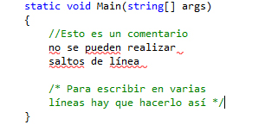
?que son los comentarios en el codigo de java?
Cuando escribimos código en general es útil realizar comentarios explicativos. Los comentarios no tienen efecto como instrucciones para el ordenador, simplemente sirven para que cuando un programador lea el código pueda comprender mejor lo que lee.
Los comentarios en Java y en cualquier lenguaje de programación son una herramienta que sirve para apoyar la documentación de los programas que desarrollamos y así facilitar su posterior comprensión por parte de alguna otra persona que comprenda algo de Java o el lenguaje en particular.

Slide 3
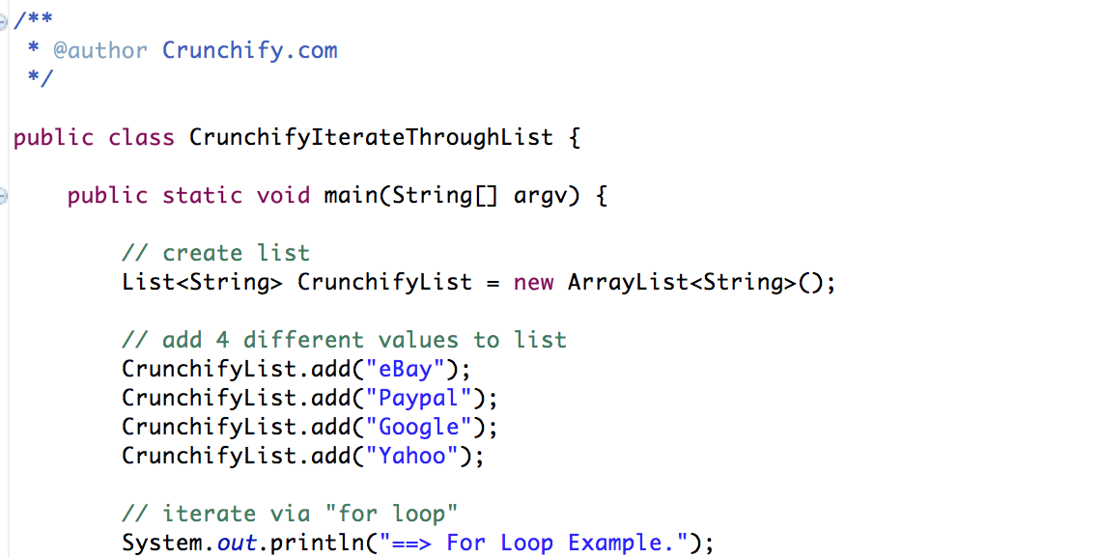
Funcionamiento
Los comentarios son añadidos usualmente con el propósito de hacer el código fuente más fácil de entender con vistas a su mantenimiento o reutilización. La sintaxis y reglas para los comentarios varían y usualmente son definidas en la especificación del lenguaje de programación.
Se ha de tener en cuenta que los comentarios necesitan mantenimiento igual que el código y, por tanto, que un comentario preciso y conciso es más fácil de mantener que uno largo, repetitivo y complicado.
Los comentarios tienen una amplia gama de posibles usos: desde la mejora del código fuente con descripciones básicas hasta la generación de documentos externos
Un generador de documentación es una herramienta de programación que genera documentación destinada a los programadores (documentación de API) o a usuarios finales, o a ambos, a partir de un conjunto de código fuente especialmente documentado, y en algunos casos, archivos binarios.

Slide 4
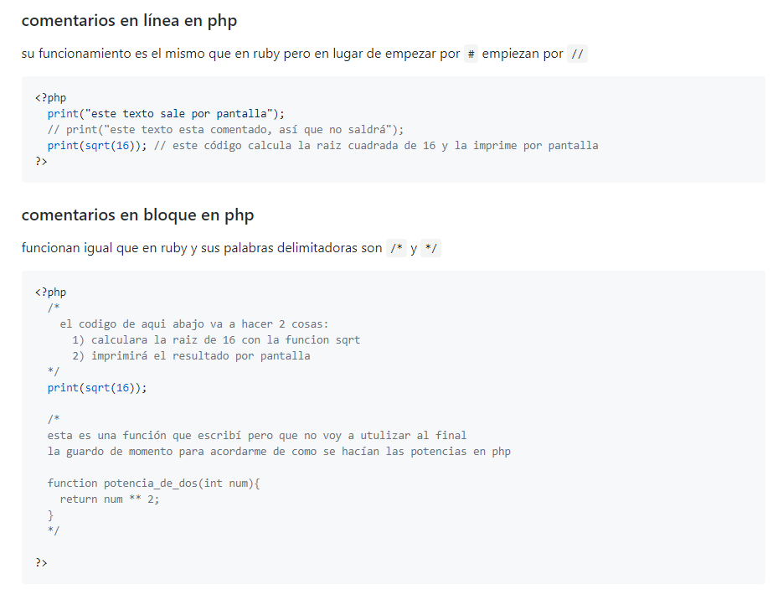
?Donde se usan los comentarios?
La sintaxis de los comentarios en php es muy común encontrarla en otros lenguajes de programación, como por ejemplo en C, javascript, java o incluso css

Slide 5
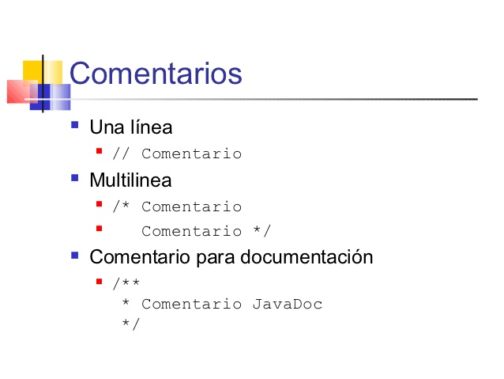
comentarios multi-linea en Java
Los comentarios multi-línea en Java tal como el nombre lo indica nos permiten comentar varias líneas de nuestro código Java de manera mucho más sencilla en vez de esta añadiendo doble slash "//" a cada línea. Estos comentarios van cerrados entre "/*" y "*/", es decir comienzan donde se ponga "/*" y terminan donde esté el "*/". Estos comentarios funcionan de manera similar a los comentarios de una sola línea, pero deben tener un comienzo y un final. A diferencia de los comentarios de una sola línea, al poner el símbolo "/*" todo el código que haya tanto en la misma línea.

Slide 6
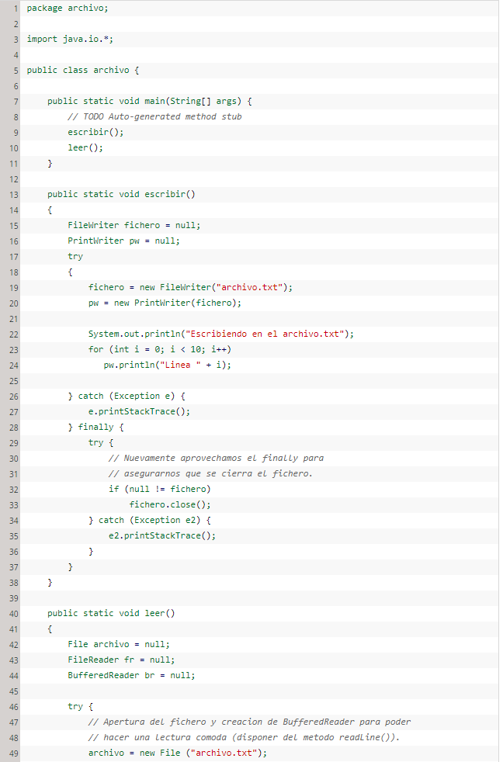
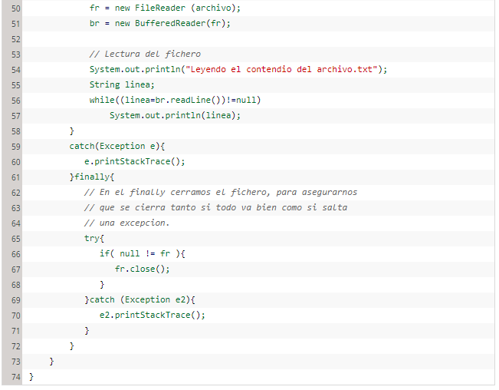
Ejemplo de comentarios

